Slide 1
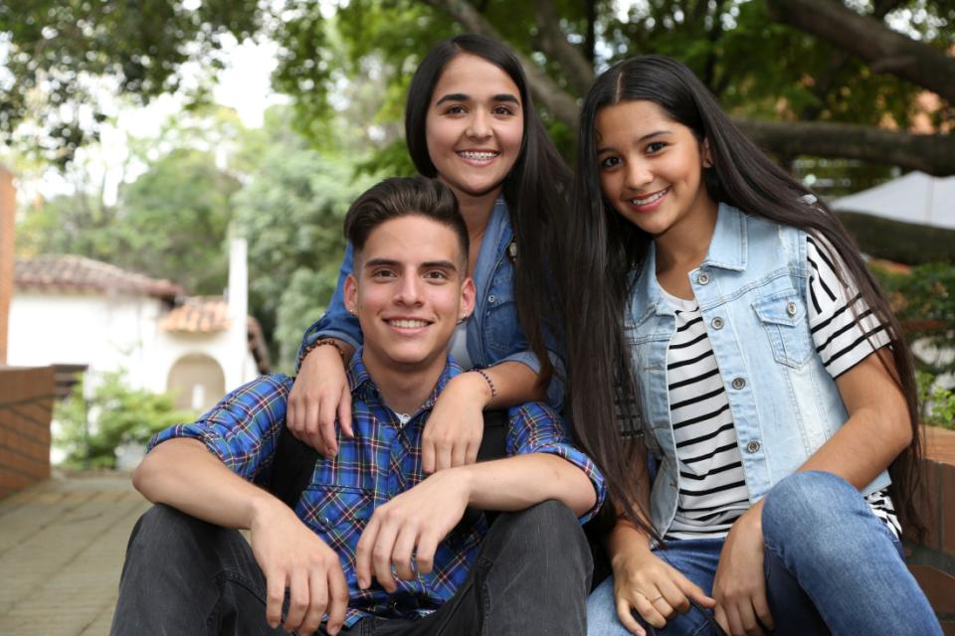

CORPORACIÓN UNIVERSITARIA MINUTO DE DIOS - UNIMINUTO
Padre Harold Castilla Devoz, cjm
Rector General
Notes:
1
1

Slide 2
Foro: “EDUCACIÓN Y MOVILIDAD SOCIAL, la encrucijada de Colombia, responsabilidad de todos y desafío neurálgico para la paz”
12 y 13 de abril. Universidad Simón Bolívar, Barranquilla.
INCLUSIÓN Y MOVILIDAD SOCIAL: EL CASO DE UNIMINUTO
PREMISAS:
“convencidos que solo a través de una educación de calidad, abierta e incluyente, se logrará la transformación social y el desarrollo pleno de las potencialidades humanas, sociales y territoriales.”
“Hoy todavía existen evidencias que parecen demostrar que se siguen repitiendo las desigualdades en las regiones y el país.”
Notes:
2
2

Slide 3

MISIONALIDAD SOCIAL UNIMINUTO
La Corporación Universitaria Minuto de Dios – UNIMINUTO está inspirada en la filosofía de sus fundadores:
• El pensamiento y la praxis del padre Rafael García Herreros: innovador, comunicador, gestor y educador social.
• La Espiritualidad Eudista, es decir, la misericordia del Evangelio expresada en obras de evangelización y de formación de “obreros del Evangelio”.
• El propósito de la Organización Minuto de Dios, entendido como el desarrollo integral de las personas y comunidades.

Slide 4
MISIONALIDAD SOCIAL UNIMINUTO
Como Institución de educación superior, cumple su misión mediante un paradigma de educación para el desarrollo integral realizado con un enfoque pedagógico praxeológico, que comprende los siguientes procesos estratégicos (Proyecto Educativo Institucional, 2015):
De educación de líderes innovadores con responsabilidad social, constituidos como personas integrales, profesionales éticos y competentes, y ciudadanos críticos y activos.
De investigación situada y aplicada, apoyada en la investigación básica, respondiendo siempre a las necesidades reales de las comunidades, con un enfoque de proyección, prospectiva e innovación social.
De acceso para todos a la educación superior, enfocado a la base de la pirámide social.
De pertinencia local y regional, respondiendo a necesidades concretas, con presencia en las regiones con soluciones innovadoras.
De gestión de recursos (humanos, tecnológicos, financieros) mediante alianzas, que le permitan ser más eficiente y pertinente.

Slide 5
MISIONALIDAD SOCIAL UNIMINUTO
El Sistema Universitario UNIMINUTO plantea en su misión un compromiso educativo
y un compromiso altamente social.
“Ofrecer educación superior de alta calidad y pertinente, formando excelentes seres humanos, profesionales competentes, éticamente orientados y comprometidos con la transformación social y el desarrollo sostenible”
“Contribuir, con nuestro compromiso y nuestro testimonio, a la construcción de una sociedad fraterna, justa, reconciliada y en paz”.

Slide 6
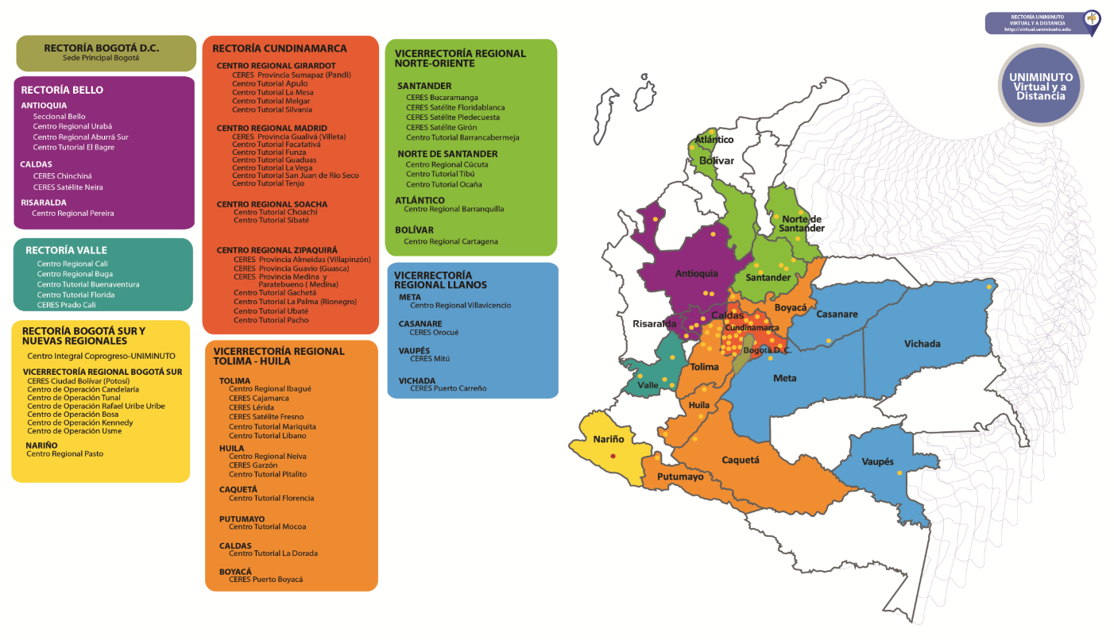
UNIMINUTO una institución inclusiva
Esta es una Institución de Educación Superior que llega a 64 puntos de la geografía colombiana, 27 Departamentos, muchos de ellos donde se ha vivido de manera directa el conflicto armado del País, sitios apartados y con un alto porcentaje de población campesina.

Slide 7
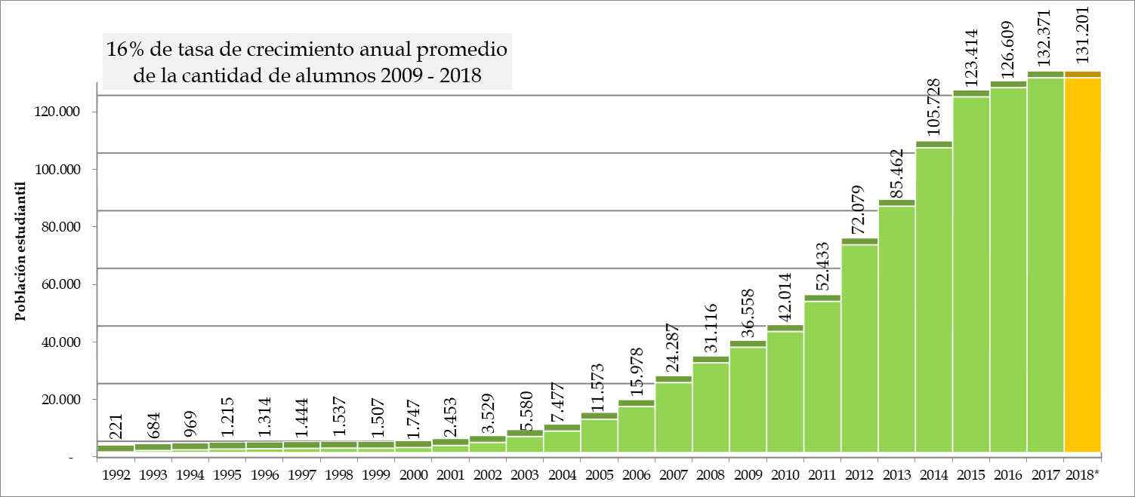
UNIMINUTO una institución inclusiva
Población estudiantil: 131.201 estudiantes en 1° Semestre 2018
UNIMINUTO es la Institución de Educación Superior más grande del País, según el número de estudiantes matriculados.
FUENTE: Dirección de Planeación y Desarrollo UNIMINUTO - SII, marzo 15 de 2018
Notes:
7
7
7
7

Slide 8
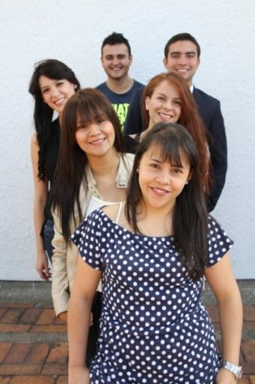
UNIMINUTO una institución inclusiva
Distribución por estrato socio-económico
Estrato 1
y 2
74%
Estrato 4, 5
y 6
2%
Estrato 3
24%
La Educación Superior ha estado reservada para los estratos socioeconómicos altos y ha estado presente con mayor oferta en las ciudades principales. UNIMINUTO llega a los estratos socio-económicos bajos, en ciudades intermedias y de difícil acceso.
FUENTE: Dirección de Planeación y Desarrollo UNIMINUTO - SII, marzo 15 de 2018
Notes:
8
8
8

Slide 9
Estrategia para superar barrera económica de acceso a
educación superior
Subsidios UNIMINUTO
Millones de pesos otorgados en Becas, Subsidios y Descuentos
$ 134.677
$ 117.976
$ 120.000
$ 102.417
$ 84.478
$ 80.000
$ 67.421
$ 60.000
$ 50.591
$ 50.000
$ 40.000
$ 31.817
$ 20.000
$ 18.305
$ 17.276
$ 8.869
$ 10.000
$ 4.281
$ 6.326
$ 1.562
$ 2.490
2004
2005
2006
2007
2008
2009
2010
2011
2012
2013
2014
2015
2016
2017
FUENTE: Dirección de Planeación y Desarrollo UNIMINUTO, enero de 2018
Notes:
9
9
9

Slide 10
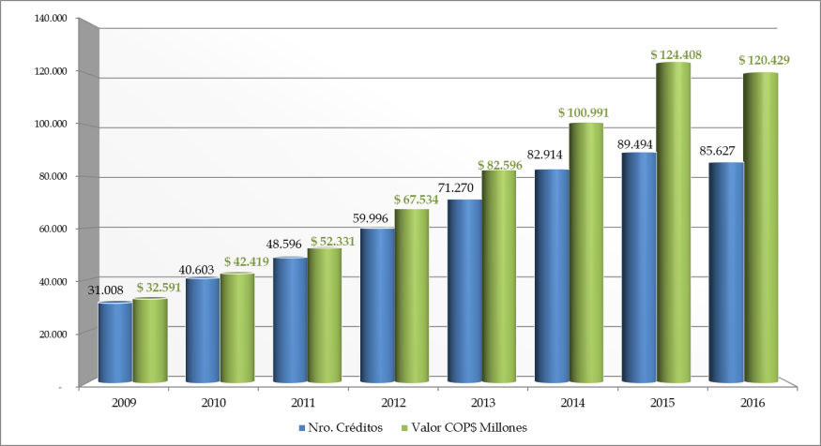
Estrategia para superar barrera económica de acceso a
educación superior
Colocación Nacional Créditos Educativos UNIMINUTO
Cooperativa UNIMINUTO: Histórico de créditos otorgados
FUENTE: Cooperativa Coop-Uniminuto, febrero 27 de 2017

Slide 11

UNIMINUTO una institución inclusiva
Históricamente en Colombia, las diferencias de género entre hombre y mujeres, son un factor de exclusión para el acceso a la educación superior. En UNIMINUTO el 71% de la población estudiantil de UNIMINUTO, son mujeres, lo cual se convierte en un enorme potencial para la construcción de la paz en los territorios, marcados por el resquebrajamiento de núcleos familiares a causa de la violencia armada. Igualdad de condiciones en el acceso.
Distribución por género
Distribución por edades
16 a 26 años
56%
27 a 36 años
33%
37 a 46 años
9%
Más de 46 años
2%
71% - Mujeres
29% - Hombres
FUENTE: Dirección de Planeación y Desarrollo UNIMINUTO - SII, marzo 15 de 2018
Notes:
11
11
11

Slide 12
UNIMINUTO
Estudiantes por Etnias
(213 ) (318) (477 ) (592) (887 ) (1283) (1338) (1359) (1538) (1638) (1838) (1833) (1994) (1948) (1912)
Afrocolombiano: Negritudes y Palenqueros.
Raizales: Archipiélago de San Andrés, Providencia y Santa Catalina.
Fuente: Sistema integrado de información, 3 marzo/2018.

Slide 13
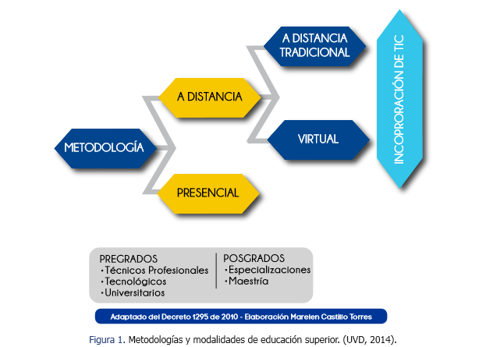
UNIMINUTO
Flexibilidad en cuanto metodologías y modalidades en la oferta de programas
Metodologías y Modalidades de la oferta de programas académicos

Slide 14

Logro en la transformación de vidas
Graduados
Porcentaje de graduados por nivel de formación
55,4%
17,7%
Profesional Universitario
Tecnología
4,4%
21,4%
Especialización
Técnico Profesional
1,1%
65.075
Graduados 1996 - 2017
Maestría
No incluye estudiantes en articulación y programas en convenio
FUENTE: Sistema Integrado de Información -SII- Dirección de Planeación y Desarrollo, enero 16 de 2018
Notes:
14
14

Slide 15
Inclusión Laboral
Empleo Graduados
Promedio de inclusión laboral 2001 - 2016
95%
92,6%
97,6%
90%
85%
84,7%
89,7%
80%
82%
83,2%
80,8%
80%
83%
78,1%
75%
77%
70%
71,7%
65%
63,9%
40%
29,6%
Técnico Profesional
Tecnológico
Profesional Universitario
Especialización
Maestría
Total
Nacional
UNIMINUTO
La información no incluye a independientes que trabajan y no cotizan, a quienes estudian, se encuentran fuera del país o buscan empleo.
Corresponde al porcentaje de graduados que cotizan al sistema de seguridad social.
Fuente: Observatorio Laboral para la Educación OLE (MEN) – enero de 2018

Slide 16
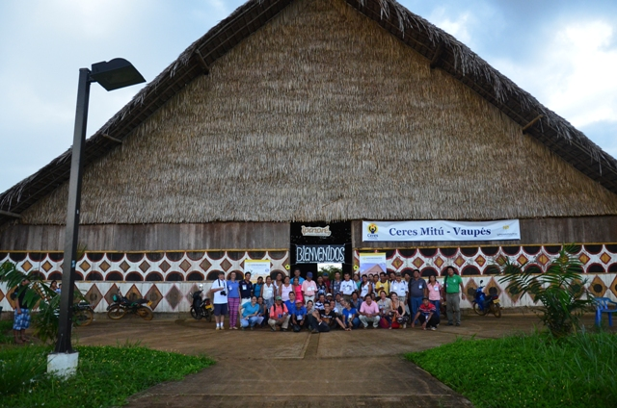
UNIMINUTO una institución inclusiva
Superar deficiencias que traen desde la educación media: PROGRAMA DE ATENCIÓN INTEGRAL AL ESTUDIANTE
Los estudiantes que ingresan a UNIMINUTO traen deficiencias importantes en los niveles de conocimientos básicos en lecto-escritura, matemáticas y una segunda lengua, lo que nos lleva al desarrollo de varias estrategias de nivelación en conocimientos. Esto nos implica retos altos para que los estudiantes que se gradúan lleguen a estar en igualdad de condiciones para competir en un mercado laboral.

Slide 17
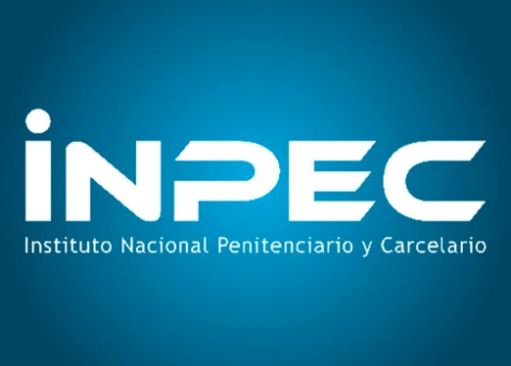
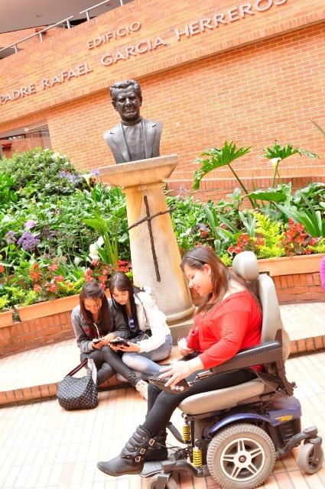
UNIMINUTO una institución inclusiva
A través de diversos convenios gubernamentales que hemos desarrollado a lo largo de estos años, hemos sido una opción para que personas desvinculadas del conflicto armado o privadas de la libertad encuentren una opción de vida en UNIMINUTO.
5% de estudiantes con discapacidades físicas y cognitivas que han encontrado en UNIMMINUTO una opción para su profesionalización.

Slide 18
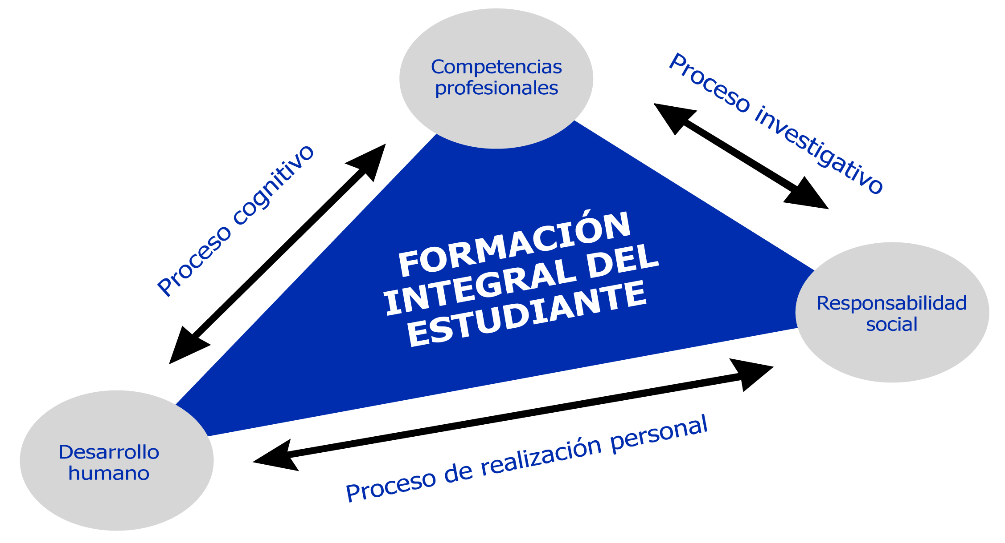
Un Modelo Educativo para la Transformación Social
El modelo educativo de UNIMINUTO está orientado al desarrollo integral del estudiante, su formación humana, el compromiso social y el desarrollo de sus competencias profesionales y a su proyección social responsable.
FUENTE: Vicerrectoría General Académica
Notes:
18
18

Slide 19
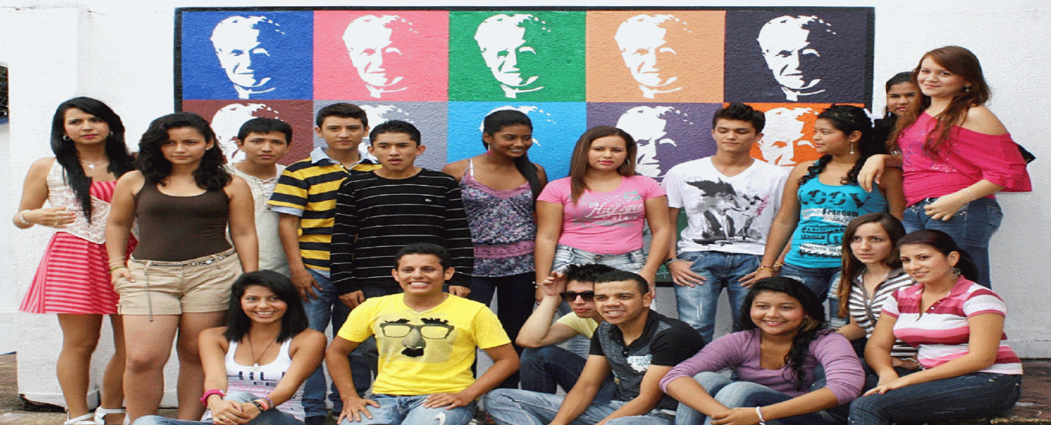
Un Modelo Educativo para la Transformación Social
Para Uniminuto la Responsabilidad Social es un enfoque ético, dirigido a la transformación de estructuras de injusticia y desigualdad y tiene una clara vocación por la justicia social, la dignidad humana y por ende el Desarrollo Humano Integral. Esto implica poner la docencia, la investigación y la proyección social al servicio de estos propósitos.

Slide 20
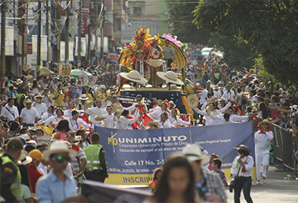
Un Modelo Educativo para la Transformación Social
Área de formación en responsabilidad social
Tiene como propósito facilitar experiencias pedagógicas, que promuevan una reflexión crítica de las diversas realidades sociales en el escenario Latinoamericano y agencien acciones locales de transformación.
Esto se logra a partir de:
El abordaje de elementos conceptuales para comprender el entramado social, económico, cultural e histórico en el que se ha construido Latinoamérica,
A partir del apoyo a comunidades, organizaciones y culturas, que enfrentan situaciones de injusticia y opresión de cualquier índole.

Slide 21
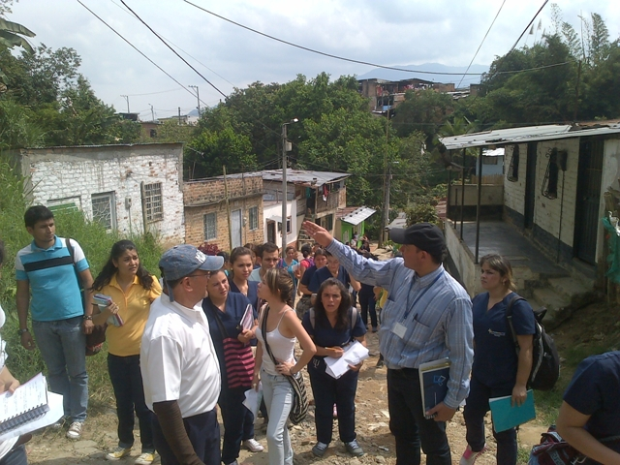
Un Modelo Educativo para la Transformación Social
Área de formación en responsabilidad social
FORTALECIMIENTO DE CAPACIDADES EN LOS TERRITORIOS:
Agenciamos procesos de desarrollo local en los territorios donde hacemos presencia a través del fortalecimiento y la creación de capacidades en organizaciones sociales y comunitarias.
UNIMINUTO le apuesta al desarrollo de base como uno de los caminos para superar situaciones de extrema pobreza en los territorios y reconstrucción del tejido social.

Slide 22
Para UNIMINUTO la inclusión es mucho más que un mecanismo de gestión y administración para la integración de las personas ‘marginadas’ a un determinado entramado social.
Es la puesta en marcha de un proceso educativo que busca articular acciones pedagógicas, políticas, éticas y económicas, que vistas en conjunto aportan a la superación de las múltiples formas de exclusión social.

Slide 23

CAMBIANDO VIDAS
Notes:
23
2323
23

